Slide 1
Tiết 31:
LUYỆN TẬP CHUNG

Slide 2
Kiểm tra bài cũ
1. Phát biểu quy tắc cộng hai số nguyên âm, cộng hai số nguyên khác dấu
* Muốn cộng hai số nguyên âm, ta cộng phần số tự nhiên của chúng với nhau rồi đặt dấu “ – ” trước kết quả.
* Muốn cộng hai số nguyên khác dấu (không đối nhau), ta tìm hiệu hai phần số tự nhiên của chúng (số lớn trừ số nhỏ) rồi đặt trước hiệu tìm được dấu của số có phần số tự nhiên lớn hơn.
2. Phát biểu quy tắc dấu ngoặc
* Khi bỏ dấu ngoặc có dấu “–” đằng trược, ta phải đổi dấu tất cả các số hạng trong dấu ngoặc: dấu “+” thành dấu “–” và dấu” –” thành dấu “+”
* Khi bỏ dấu ngoặc có dấu “+” đằng trước thì dấu các số hạng trong dấu ngoặc vẫn giữ nguyên.

Slide 3


Trắc nghiệm
Chọn đáp án đúng nhất
Câu 1: Tổng của số nguyên dương nhỏ nhất có 2 chữ số và số nguyên âm lớn nhất có 2 chữ số là:
A. 0 B. $−$20
C. – 89 D. 109

Slide 4

Trắc nghiệm
Chọn đáp án đúng nhất
Câu 2: Nhà toán học Archimedes sinh năm 287 Trước công nguyên và ông mất năm 75 tuổi. Hỏi ông mất năm bao nhiêu ?
362 B. $212$
C. – 212 D. – 362

Slide 5
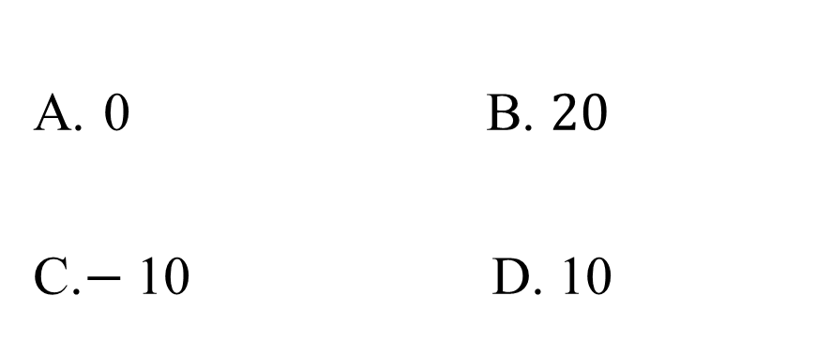
Trắc nghiệm
Chọn đáp án đúng nhất
Câu 3: Tìm x, biết:
- 5 – [(-5) – x] = 10
0 B. $20$
C.$−$10 D. 10

Slide 6

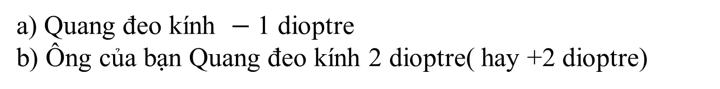
Tiết 31: Luyện tập chung
bBài 3.24: Dùng số nguyên âm hoặc số nguyên dương để diễn tả các thông tin sau:
a) Khi đọc sách bạn Quang thường đưa trang sách lại quá gần mắt . Bạn ấy đã phải mang kính cận 1 dioptre
b) Ông của bạn Quang đã già nên phải dùng kính lão 2 dioptre
Giải
a) Quang đeo kính $−$ 1 dioptre
b) Ông của bạn Quang đeo kính 2 dioptre( hay +2 dioptre)

Slide 7
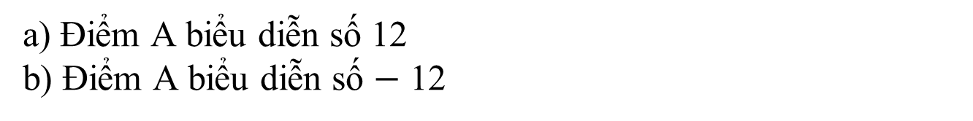
Tiết 31: Luyện tập chung
bBài 3.25: Điểm A nằm trên trục số và cách gốc O một khoảng bằng 12 đơn vị ( trục số nằm ngang và có chiều dương từ trái sang phải). Hỏi điểm A biểu diễn số nguyên nào nếu:
a) A nằm ở bên phải gốc O
b) A nằm ở bên trái gốc O
Giải
a) Điểm A biểu diễn số 12
b) Điểm A biểu diễn số $−$ 12

Slide 8
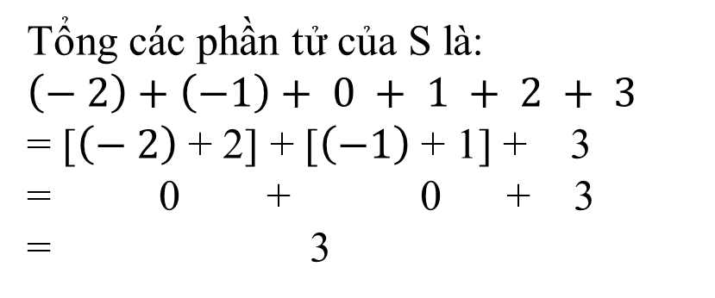
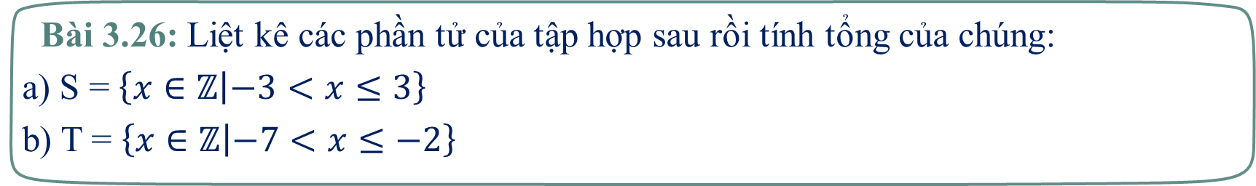
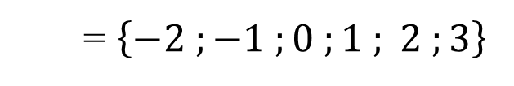
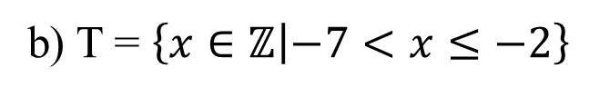
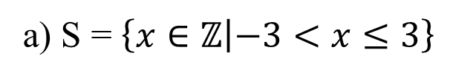
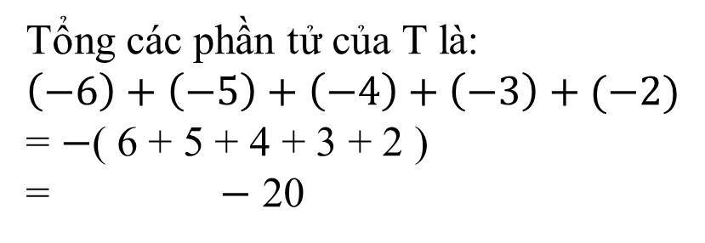
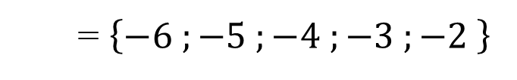
Tiết 31: Luyện tập chung
Bài 3.26: Liệt kê các phần tử của tập hợp sau rồi tính tổng của chúng:
a) S = $\left\{x∈ℤ | −3<x≤3\right\}$
b) T = $\left\{x∈ℤ | −7<x≤−2\right\}$
Giải
a) S = $\left\{x∈ℤ | −3<x≤3\right\}$
b) T = $\left\{x∈ℤ | −7<x≤−2\right\}$
= $\left\{−2 ;−1 ;0 ;1 ; 2 ;3\right\}$
= $\left\{−6 ;−5 ;−4 ;−3 ;−2 \right\}$
Tổng các phần tử của S là:
$$\left(− 2\right)+\left(−1\right)+ 0 + 1 + 2 + 3$$
= [$\left(− 2\right)$ + 2] + [$\left(−1\right)$ + 1] + 3
= 0 + 0 + 3
= 3
Tổng các phần tử của T là:
$$\left(−6\right)+\left(−5\right)+\left(−4\right)+\left(−3\right)+(−2)$$
= $−$( 6 + 5 + 4 + 3 + 2 )
= $−$ 20

Slide 9
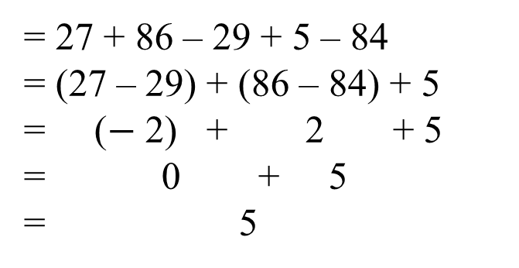
Tiết 31: Luyện tập chung
Bài 3.27: Tính giá trị của biểu thức:
a) (27 + 86) – (29 – 5 + 84)
b) 39 – (298 – 89) + 299
Giải
a) (27 + 86) – (29 – 5 + 84)
b) 39 – (298 – 89) + 299
= 27 + 86 – 29 + 5 – 84
= (27 – 29) + (86 – 84) + 5
= ($−$ 2) + 2 + 5
= 0 + 5
= 5
= 39 – 298 + 89 + 299
= (39 + 89) + (299 – 298)
= 128 + 1
= 129

Slide 10
HƯỚNG DẪN VỀ NHÀ :
Học thuộc nội dung các quy tắc
Thực hiện các bài tập:2.28; 2.29; 2.30; 2.31/SGK

Slide 11
Thank you!

Slide 12
Tiết 32:
LUYỆN TẬP CHUNG(tt)

Slide 13
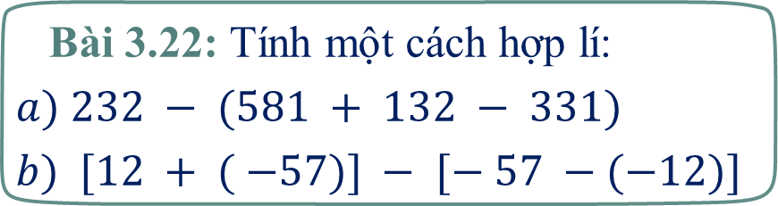


Tiết 32: Luyện tập chung(tt)
Bài 3.22: Tính một cách hợp lí:
$$a) 232 − (581 + 132 − 331)$$
$$b) [12 + ( −57)] − [− 57 −(−12)]$$
Giải
$$a) 232 − (581 + 132 − 331)$$
$$b) [12 + ( −57)] − [− 57 −(−12)]$$
= 232 – 581 – 132 + 331
= ( 232 – 132) + [(–581) + 331)]
= 100 + [– (581 – 331)]
= 100 + (–250)
= – ( 250 – 100)
= – 150
= 12 + (–57) + 57 – 12
= (12 – 12) + [(–57) + 57]
= 0

Slide 14
Tiết 32: Luyện tập chung( tt)
Bài 3.28: Tính giá trị của biểu thức (–314) – (75 + x) nếu :
a) x = 25 b) x = – 313
Giải
Nếu x = 25 thì (–314) – (75 + 25)
= (–314) – 100
= – ( 314 + 100)
= – 414
b) Nếu x = – 313 thì (–314) – [75 + (– 313)]
= (–314) – 75 + 313
= (313 – 314) – 75
= –(314 – 313) – 75
= – 1 – 75
= – (1 + 75)
= – 76

Slide 15
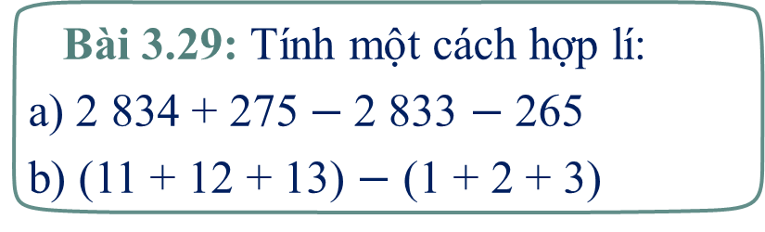
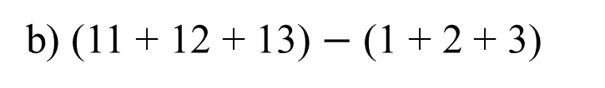
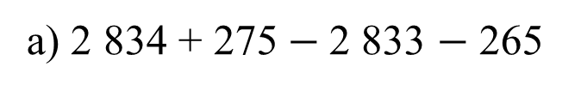
Tiết 32: Luyện tập chung(tt)
Bài 3.29: Tính một cách hợp lí:
a) 2 834 + 275$−$2 833 $−$ 265
b) (11 + 12 + 13) $−$ (1 + 2 + 3)
Giải
a) 2 834 + 275$−$2 833 $−$ 265
b) (11 + 12 + 13) $−$ (1 + 2 + 3)
= (2 834 – 2 833) + (275 – 265)
= 1 + 10
= 11
= 11 + 12 + 13 – 1 – 2 – 3
= (11 – 1) + (12 – 2) + (13 – 3)
= 10 + 10 + 10
= 30

Slide 16
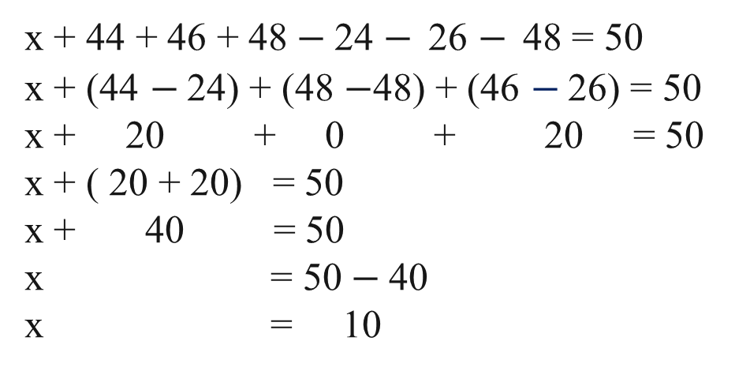
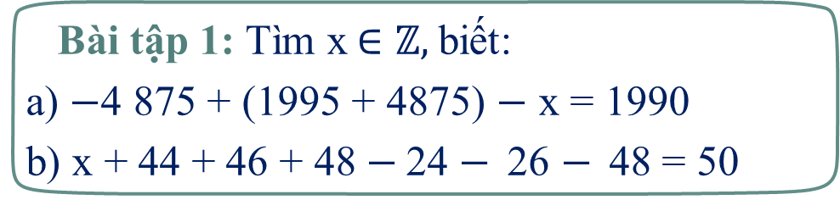
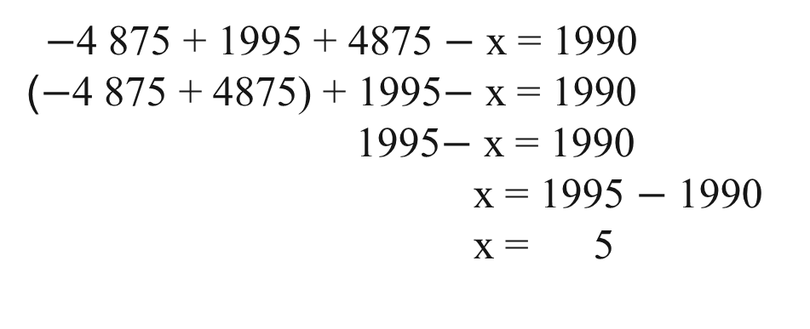
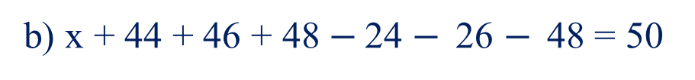
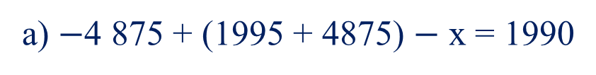
Tiết 32: Luyện tập chung(tt)
Bài tập 1: Tìm x$∈ℤ,$biết:
a) $−$4 875 + (1995 + 4875) $−$ x = 1990
b) x + 44 + 46 + 48$−$ 24 $−$ 26 $−$ 48 = 50
Giải
a) $−$4 875 + (1995 + 4875) $−$ x = 1990
b) x + 44 + 46 + 48$−$ 24 $−$ 26 $−$ 48 = 50
$−$4 875 + 1995 + 4875 $−$ x = 1990
($−$4 875 + 4875) + 1995$−$ x = 1990
1995$−$ x = 1990
x = 1995 $−$ 1990
x = 5
x + 44 + 46 + 48$−$ 24 $−$ 26 $−$ 48 = 50
x + (44 $−$ 24) + (48 $−$48) + (46 $−$ 26) = 50
x + 20 + 0 + 20 = 50
x + ( 20 + 20) = 50
x + 40 = 50
x = 50$−$40
x = 10

Slide 17
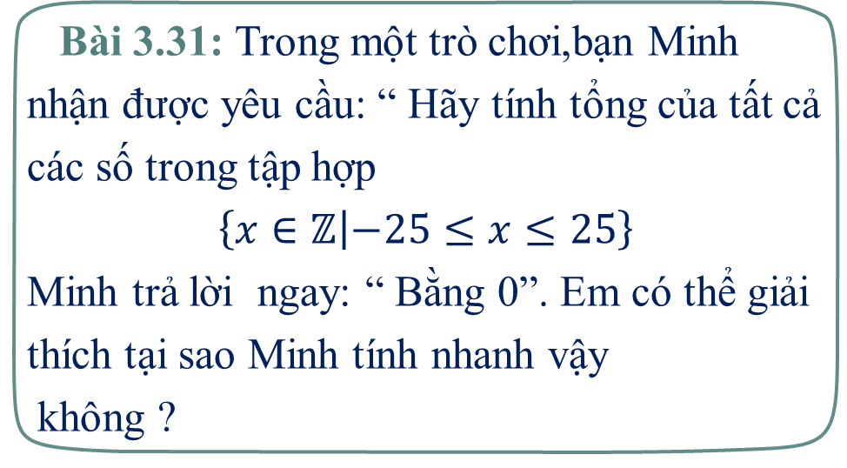
Bài 3.31: Trong một trò chơi,bạn Minh nhận được yêu cầu: “ Hãy tính tổng của tất cả các số trong tập hợp
$\left\{x∈ℤ | −25≤x≤25\right\}$
Minh trả lời ngay: “ Bằng 0”. Em có thể giải thích tại sao Minh tính nhanh vậy
không ?
Giải
Vì mỗi số trong tập đã cho đều có số đối cũng nằm trong tập đó
Vậy không kể số 0 , các số còn lại chia thành từng cặp có tổng bằng 0
Do đó, tổng của các phần tử thuộc tập hợp bằng 0

Slide 18
HƯỚNG DẪN VỀ NHÀ :
Học thuộc nội dung các quy tắc
Xem trước bài:” Phép nhân số nguyên”

Slide 19
Thank you!

